Slide 1
Realidade Aumentada
Unity

Slide 2

Kristal Cart
https://youtu.be/-_t0_96lmfU

Slide 3

Knightfall AR
https://youtu.be/JoXiu-2NsPw

Slide 4
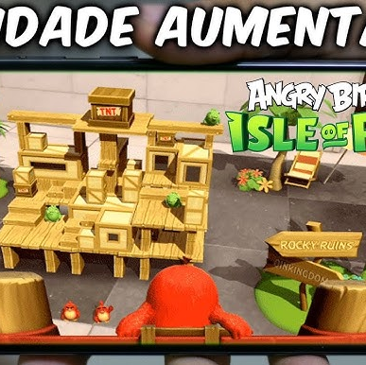
Angry Birds
https://youtu.be/NWDptXnBhsM

Slide 5
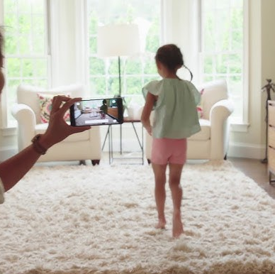
AR Keynote Reel
https://youtu.be/vhEtAAtsOG4

Slide 6
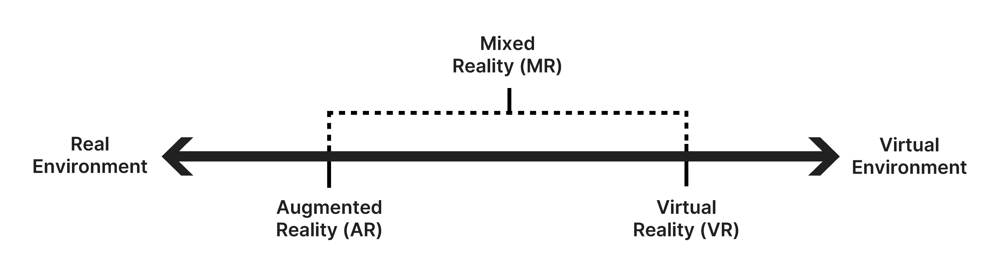
Realidade Aumentada
Realidade aumentada ( RA ) sobrepõe conteúdo criado digitalmente ao ambiente real do usuário.
A realidade aumentada (RA) faz parte da categoria mais ampla de realidade estendida ( XR ) , um termo abrangente que engloba RA, RV (realidade virtual) e RM (realidade mista):
A realidade virtual (RV) substitui todo o campo visual do usuário por um campo virtual. Isso é diferente da realidade aumentada (RA), onde você ainda vê o ambiente ao seu redor, mas com conteúdo virtual sobreposto. Confira alguns exemplos de projetos de RV criados com Unity .
Dentre os três, MR é o termo mais abrangente, pois pode incluir elementos de AR e VR. É mais útil pensar em AR, MR e VR como um espectro entre realidade e virtualidade, com o ambiente físico real em uma extremidade e ambientes completamente virtuais na outra.

Slide 7
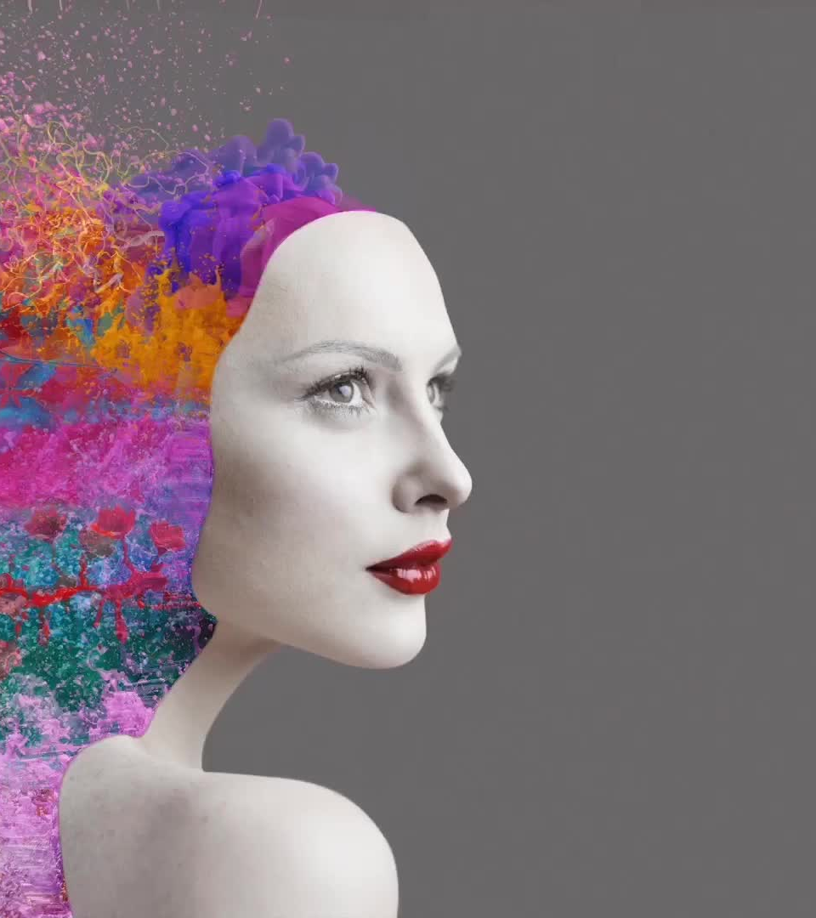
Filtros faciais de realidade aumentada
Esses aplicativos reconhecem rostos humanos e sobrepõem conteúdo digital a características faciais específicas:
Redes sociais com filtros ( Snapchat , Instagram , TikTok )
Filtros faciais divertidos (FaceLab iOS | Android , Banuba iOS | Android )
Filtros de maquiagem e cabelo (YouCam Makeup iOS | Android )

Slide 8

Realidade Aumentada baseada em marcadores
Esses aplicativos reconhecem uma imagem, padrão ou código QR específico e, em seguida, sobrepõem conteúdo a essa imagem:
Marketing e jogos ( Pizza Hut Pac Man )
Forneça informações adicionais ( cartões de visita , demonstrações médicas ).
Arte ( demonstração do ArtVive | iOS | Android )
Utilitário ( demonstração do Inkhunter | iOS )

Slide 9

Realidade Aumentada sem Marcadores
Ao contrário da RA baseada em marcadores, a RA sem marcadores não requer nenhuma imagem específica para orientar e posicionar o conteúdo adequadamente no ambiente 3D do usuário:
Utilitário ( Demonstração de Realidade Aumentada do Google Tradutor | iOS | Android )
Design ( Demonstração no Houzz | iOS | Android )
Diversão (Angry Birds: AR iOS | Android )

Slide 10

Realidade Aumentada baseada em localização
Diferentemente dos aplicativos mencionados anteriormente, estes levam em consideração sua localização GPS, frequentemente combinada com a análise do ambiente, para sobrepor conteúdo à cena:
Turismo ( Demonstração do Mundo ao Meu Redor | iOS | Android )
Educação ( demonstração do Stellarium | iOS | Android )
Entretenimento ( demo de Pokémon Go | iOS | Android )
Avalie as experiências de RA (Realidade Aumentada).

Slide 11
Exercício
Tendo em mente os exemplos acima, reserve um momento para considerar as seguintes questões:
Quais são algumas características recorrentes nesses aplicativos?
Para que tipos de experiências a realidade aumentada é a solução mais adequada?
Quais são os casos de uso (se houver) em que a RA não funcionaria de forma alguma? Se não, por quê?
Quais são as vantagens e limitações da RA como meio de expressão?

Slide 12
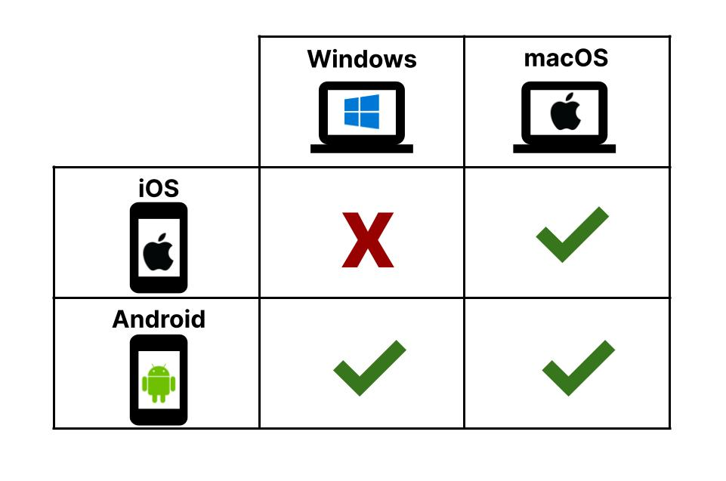
Se o seu computador usa macOS (qualquer Mac), você pode distribuir aplicativos para dispositivos Android e iOS.
No entanto, se o seu computador usa Windows (a maioria dos computadores que não são Mac), você só pode distribuir aplicativos para dispositivos Android.
Não é possível distribuir aplicativos para dispositivos iOS com um computador Windows porque o processo requer um programa chamado Xcode , que é compatível apenas com macOS.

